Slide 1
ΑΧΙΛΛΕΥΣ Γ. ΧΑΛΔΑΙΑΚΗΣ
ΛΟΓΟΣ ΚΑΙ ΜΕΛΟΣ
«Τὸν κήρυκα τῆς πίστεως …»

Slide 2
  «Εἰ δὲ εἶναι ἰδιόμελον, νὰ προσέχῃ πρῶτον εἰς τὸ ἦθος τοῦ ἤχου· καὶ ἀφ’ οὗ γράψῃ τὴν μαρτυρίαν αὐτοῦ νὰ ἀρχίζῃ τὴν μελῳδίαν ἀπὸ τοὺς δεσπόζοντας φθόγγους. Καὶ ὁσάκις μὲν ἀπαντᾷ τὴν ὑποδιαστολὴν εἰς τὰς λέξεις τοῦ κειμένου, νὰ ποιῇ καὶ αὐτὸς εἰς τὴν μελῳδίαν του ἀτελῆ κατάληξιν τοῦ ἤχου· ὁσάκις δὲ ἀπαντᾷ τελείαν στιγμήν, νὰ ποιῇ ἐντελῆ κατάληξιν τοῦ ἤχου· ὁσάκις δὲ ἀπαντᾷ μέσην στιγμήν, ἂν εἶναι τέλος μεγάλης περιόδου, καὶ πάλιν ἕπηται μεγάλη περίοδος, νὰ ποιῇ ἐντελῆ κατάληξιν· εἰ δὲ εἶναι τέλος κόμματος, ἢ κώλου, καὶ πάλιν ἕπηται κόμμα ἢ κῶλον, νὰ ποιῇ ἀτελῆ κατάληξιν· τελικὴν δὲ κατάληξιν τότε μόνον νὰ ποιῇ, ὅταν τελειώνει τὸ κείμενον, καὶ ἕπηται ἐκφώνησις Ἱερέως …»
  Χρύσανθος, Θεωρητικὸν Μέγα, σσ. 183-184^{§414}
Πρβλ. αὐτόθι, σ. 189^{§424}: «Ἐπειδὴ εἰς τὸ κείμενον τῶν χερουβικῶν καὶ κοινωνικῶν δὲν εὑρίσκεται τελεία στιγμὴ ἢ μέση, εἰ μὴ μόνον ὑποδιαστολαί, γίνονται αἱ μὲν ἐντελεῖς καταλήξεις εἰς τὰς ὑποδιαστολάς· αἱ δὲ ἀτελεῖς, εἰς τὰ τέλη τῶν λέξεων· καὶ ἡ τελική, εἰς τὸ τέλος τοῦ Ἀλληλούια. Ἔχεις εἰς ταῦτα παράδειγμα τὸ εἰρημένον χερουβικὸν τοῦ Πέτρου. Ὅταν ὅμως τὰ μέλη τῶν χερουβικῶν εἶναι πολλὰ ἐκτεταμένα, εἶναι συγκεχωρημένον νὰ γίνωνται ἐντελεῖς καταλήξεις, καὶ ὅπου δὲν εἶναι ὑποδιαστολή. Φυλάττει δὲ ταῦτα καὶ τὸ κοινωνικόν, ὅταν ἔχῃ πολλὰς λέξεις, καθὼς τὸ Ὁ τρώγων μου τὴν σάρκα, καὶ πίνων μου τὸ αἷμα, ἐν ἐμοὶ μένει, κἀγὼ ἐν αὐτῷ, εἶπεν ὁ Κύριος. Ὅταν ὅμως τὸ κοινωνικὸν ἔχῃ τρεῖς λέξεις, τότε εἰς κάθε μίαν γίνεται ἐντελὴς κατάληξις. Γίνωσκε δὲ ὅτι αἱ μὲν ἐντελεῖς καὶ τελικαὶ καταλήξεις γίνονται καθὼς διωρίσθησαν εἰς κάθε ἦχον· αἱ δὲ ἀτελεῖς γίνονται κατὰ τὴν θέλησιν τοῦ μελοποιοῦ».

Slide 3
ὑποδιαστολή (κόμμα) εἰς τὰς λέξεις τοῦ κειμένου | ἀτελής κατάληξις τοῦ ἤχου
τελεία στιγμὴ εἰς τὰς λέξεις τοῦ κειμένου | ἐντελής κατάληξις τοῦ ἤχου
μέση στιγμὴ εἰς τὰς λέξεις τοῦ κειμένου (ἂν εἶναι τέλος μεγάλης περιόδου, καὶ πάλιν ἕπηται μεγάλη περίοδος) | ἐντελής κατάληξις τοῦ ἤχου
μέση στιγμὴ εἰς τὰς λέξεις τοῦ κειμένου (ἂν εἶναι τέλος κόμματος ἢ κώλου, καὶ πάλιν ἕπηται κόμμα ἢ κῶλον) | ἀτελής κατάληξις τοῦ ἤχου
τελική κατάληξις: ὅταν τελειώνει τὸ κείμενον, καὶ ἕπηται ἐκφώνησις Ἱερέως.

Slide 4
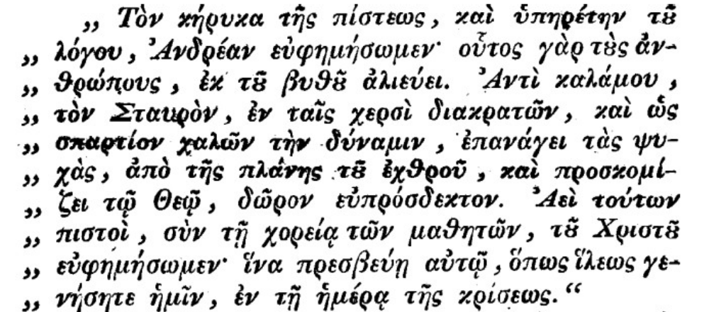

Slide 5
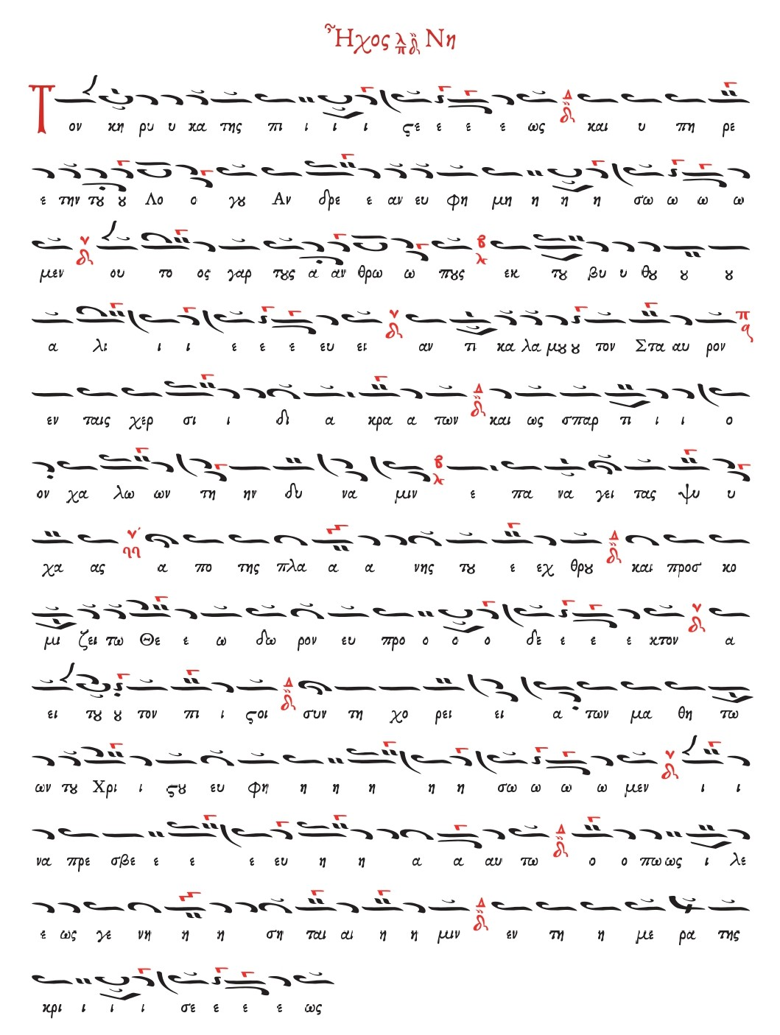

Slide 6
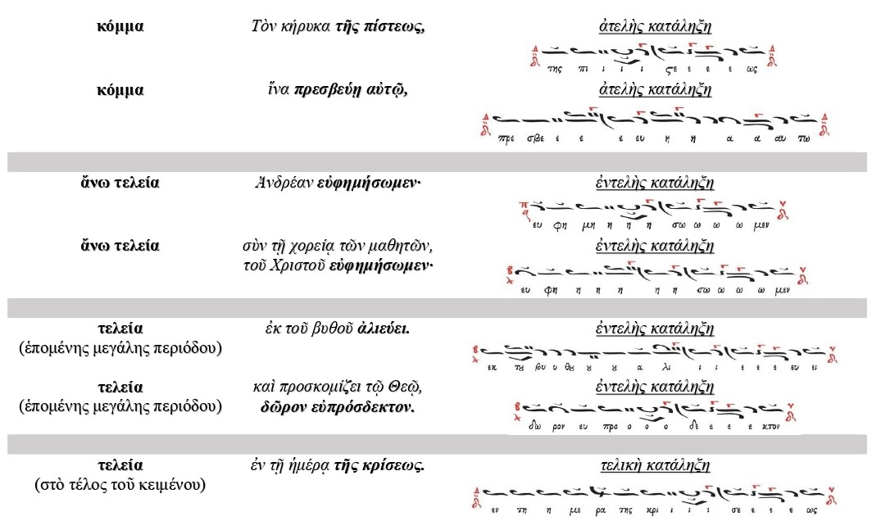

Slide 7
Πλῆρες τὸ ποιητικὸ κείμενο | Μέρη του ἤδη ἀναλυθέντα
Τὸν κήρυκα τῆς πίστεως, καὶ ὑπηρέτην τοῦ Λόγου, Ἀνδρέαν εὐφημήσωμεν· οὗτος γὰρ τοὺς ἀνθρώπους, ἐκ τοῦ βυθοῦ ἁλιεύει, ἀντὶ καλάμου τὸν σταυρόν, ἐν ταῖς χερσὶ διακρατῶν, καὶ ὡς σπαρτίον χαλῶν τὴν δύναμιν, ἐπανάγει τὰς ψυχάς, ἀπὸ τῆς πλάνης τοῦ ἐχθροῦ, καὶ προσκομίζει τῷ Θεῷ δῶρον εὐπρόσδεκτον. Ἀεὶ τοῦτον πιστοί, σὺν τῇ χορείᾳ τῶν Μαθητῶν τοῦ Χριστοῦ εὐφημήσωμεν, ἵνα πρεσβεύῃ αὐτῷ, ὅπως ἵλεως γενήσηται ἡμῖν, ἐν τῇ ἡμέρᾳ τῆς κρίσεως. | Τὸν κήρυκα τῆς πίστεως, καὶ ὑπηρέτην τοῦ Λόγου, Ἀνδρέαν εὐφημήσωμεν· οὗτος γὰρ τοὺς ἀνθρώπους, ἐκ τοῦ βυθοῦ ἁλιεύει, ἀντὶ καλάμου τὸν σταυρόν, ἐν ταῖς χερσὶ διακρατῶν, καὶ ὡς σπαρτίον χαλῶν τὴν δύναμιν, ἐπανάγει τὰς ψυχάς, ἀπὸ τῆς πλάνης τοῦ ἐχθροῦ, καὶ προσκομίζει τῷ Θεῷ δῶρον εὐπρόσδεκτον. Ἀεὶ τοῦτον πιστοί, σὺν τῇ χορείᾳ τῶν Μαθητῶν τοῦ Χριστοῦ εὐφημήσωμεν, ἵνα πρεσβεύῃ αὐτῷ, ὅπως ἵλεως γενήσηται ἡμῖν, ἐν τῇ ἡμέρᾳ τῆς κρίσεως.
«Μετὰ τὴν μαρτυρίαν τοῦ ἤχου, ἄρχεται τῆς μελωδίας ἀπὸ τοὺς δεσπόζοντες φθόγγους δι, νη· καὶ λήγει ἀτελῶς ἐπὶ τοῦ δι εἰς τό, πίστεως. Καὶ πάλιν ἀτελῶς ἐπὶ τοῦ βου εἰς τό, λόγου· καὶ ἐντελῶς λήγει εἰς τό, εὐφημήσωμεν. Καὶ τὰ λοιπὰ πάντα φυλάττονται, καθὼς εἴπαμεν».
Χρύσανθος, Θεωρητικὸν Μέγα, σ. 184^{§414}

Slide 8
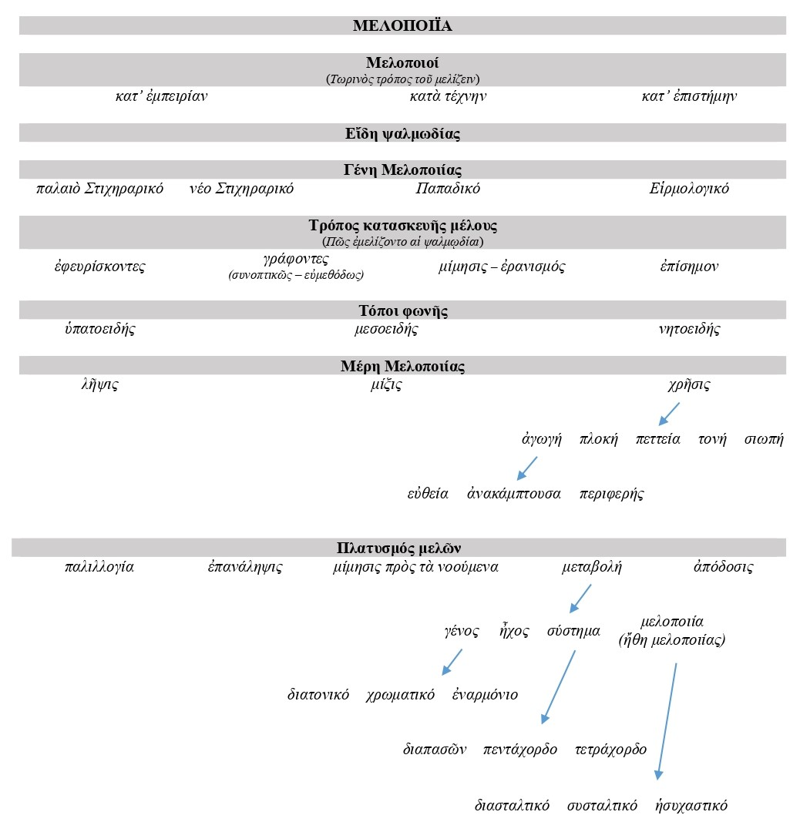

Slide 9

Χρύσανθος (Θεωρητικὸν Μέγα, σσ. 187-188^{§§419-423}: «Πλατύνονται δὲ τὰ μέλη μὲ Παλιλλογίαν, Ἐπανάληψιν, Μίμησιν πρὸς τὰ νοούμενα, Μεταβολήν, καὶ Ἀπόδοσιν. Εἶναι δὲ Παλιλλογία τὸ νὰ ποιῶμεν τὴν ἀνάβασιν, ἢ κατάβασιν τῆς μελῳδίας διὰ τῆς αὐτῆς θέσεως. Οὕτως ὁ Πέτρος ἐν τῷ κοινωνικῷ, Ἀνέβη ὁ Θεὸς ἐν ἀλαλαγμῷ, κατ’ ἀρχὰς ἀναβαίνει ἀπὸ τοῦ νη εἰς τὸν δι μὲ παλιλλογίαν. Ἐν δὲ τῷ, Ἐπεφάνη ἡ χάρις τοῦ Θεοῦ, ἐν ἤχῳ βαρεῖ, κατὰ μὲν τὸ Ἐπεφάνη μεταχειρίζεται τὴν παλιλλογίαν δίς· κατὰ δὲ τὸ ἡ σωτήριος, τὴν μὲν πρώτην παλιλλογίαν δίς· τὰς δὲ δύο ἐφεξῆς, πολλάκις. Ἐπανάληψις δὲ εἶναι, τὸ νὰ μεταχειριζώμεθα ἐπὶ τῶν αὐτῶν τόνων ἐκ δευτέρου μίαν θέσιν, ἢ ὁλόκληρον περίοδον μελῳδίας· καθὼς μάλιστα συνειθίζεται εἰς τὰ μαθήματα καὶ κρατήματα τῶν παλαιῶν. Μετεχειρίσθη δὲ τὴν ἐπανάληψιν καὶ ὁ πρωτοψάλτης Ἰωάννης κατ’ ἀρχὰς τοῦ κρατήματος τοῦ δοξαστικοῦ τοῦ πολυελέου τοῦ εἰς ἦχον πρῶτον. Μίμησις πρὸς τὰ νοούμενα εἶναι, τὸ νὰ μελίζωμεν μὲ ὀξεῖαν μὲν μελῳδίαν ἐκεῖνα, εἰς τὰ ὁποῖα νοεῖταί τι ὕψος· ὡς οὐρανός, ὄρος· μὲ βαρεῖαν δὲ μελῳδίαν ἐκεῖνα εἰς τὰ ὁποῖα νοεῖταί τι χθαμαλόν· ὡς γῆ, ἄβυσσος, ᾅδης. Καὶ μὲ τερπνὸν μὲν ἦχον ἐκεῖνα, εἰς τὰ ὁποῖα νοεῖταί τις χαρά· ὡς παράδεισος, νίκη· μὲ σκυθρωπὸν δὲ ἦχον ἐκεῖνα, εἰς τὰ ὁποῖα νοεῖταί τις λύπη· ὡς θάνατος, καταδίκη· καὶ τὰ λοιπά. Μεταβολὴ δὲ εἶναι, μετάθεσις ὁμοίου τινὸς εἰς ἀνόμοιον τόπον. Λέγεται δὲ μεταβολὴ τετραχῶς· κατὰ Γένος, κατὰ Ἦχον, κατὰ Σύστημα καὶ κατὰ Μελοποιίαν. Καὶ κατὰ γένος μὲν μεταβολὴν ποιοῦμεν, ὅταν ἀπὸ διατονικὸν μεταβαίνωμεν εἰς χρωματικὸν ἢ εἰς ἐναρμόνιον· καὶ τὸ ἀνάπαλιν. Κατὰ δὲ ἦχον μεταβολὴν ποιοῦμεν, ὅταν ἀπὸ ἑνὸς ἤχου μεταβαίνωμεν εἰς ἄλλον. Κατὰ δὲ σύστημα γίνεται μεταβολή, ὅταν ἀπὸ τοῦ Διαπασῶν μεταβαίνωμεν εἰς τὸ Πεντάχορδον, ἢ εἰς τὸ Τετράχορδον, καὶ τὸ ἀνάπαλιν. Κατὰ δὲ μελοποιΐαν ἀναφαίνεται μεταβολή, ὅταν ἐκ Διασταλτικοῦ ἤθους μεταβαίνωμεν εἰς Συσταλτικόν, ἢ εἰς Ἡσυχαστικόν· καὶ τὸ ἀνάπαλιν. Ἀπόδοσις δὲ εἶναι, τὸ νὰ μελίζωμεν τὰ τέλη τῶν περιόδων τοῦ κειμένου μὲ μίαν καὶ τὴν αὐτὴν κατάληξιν, τῆς ὁποίας ἡ μελῳδία ἐκτείνεται εἰς δύο, ἢ τρία μέτρα ἐν τέσσαρσι χρόνοις διὰ τὸ νέον στιχηράριον· εἰς περισσότερα δὲ μέτρα διὰ τὴν παπαδικήν· καθὼς εἰς τό, Τὰς ἑσπερινὰς ἡμῶν εὐχάς, ἡ ἅγιε κύριε, ἡ ἄφεσιν ἁμαρτιῶν, καὶ ἡ ἐν κόσμῳ τὴν ἀνάστασιν· καὶ εἰς τὸ χερουβικὸν τοῦ Πελοποννησίου Πέτρου, ὅστις ἐμέλισε τὸ εἰκονίζοντες, τὸ προσάδοντες, καὶ τὸ μέριμναν, μὲ ταύτην τὴν θέσιν
».

Slide 10
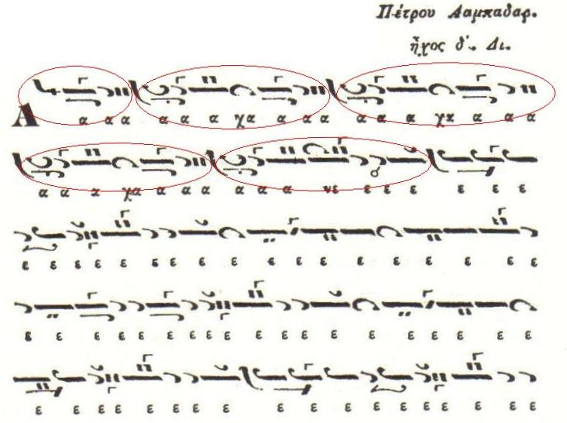

Slide 11
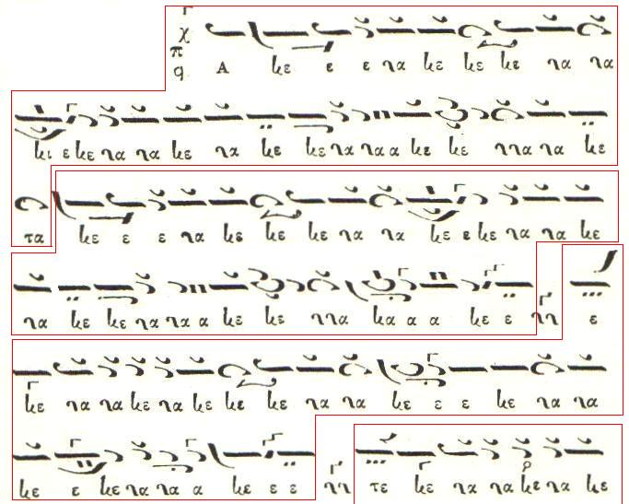
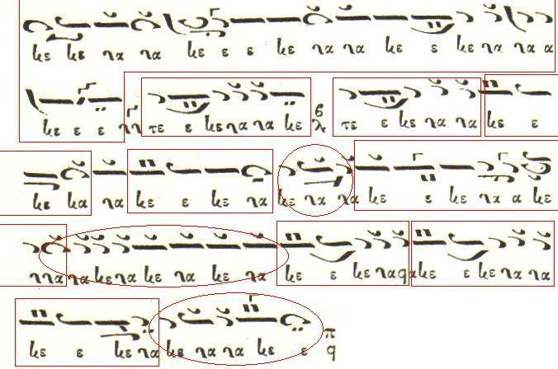

Slide 12
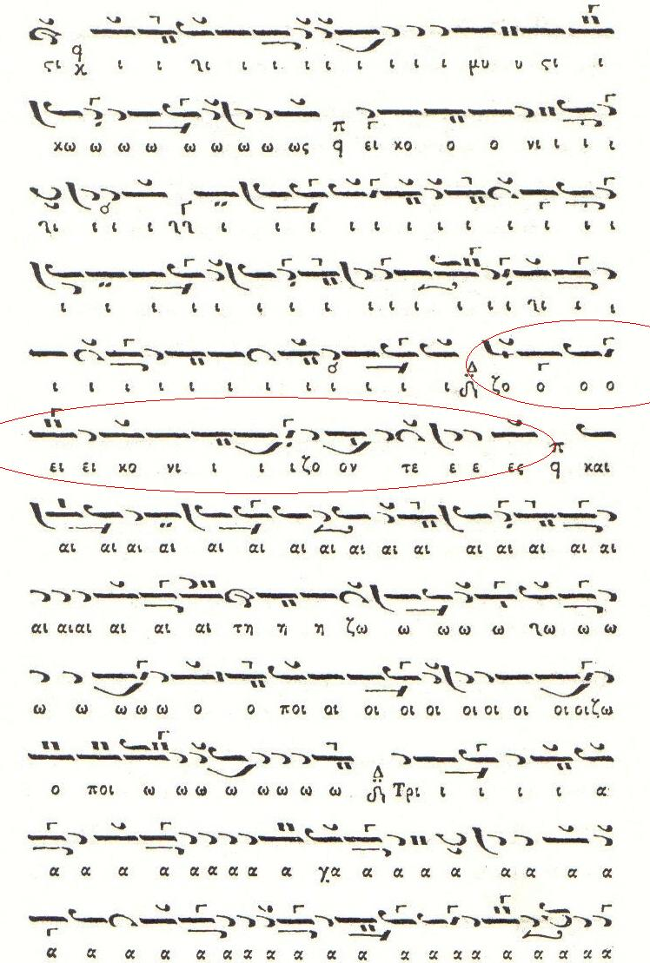
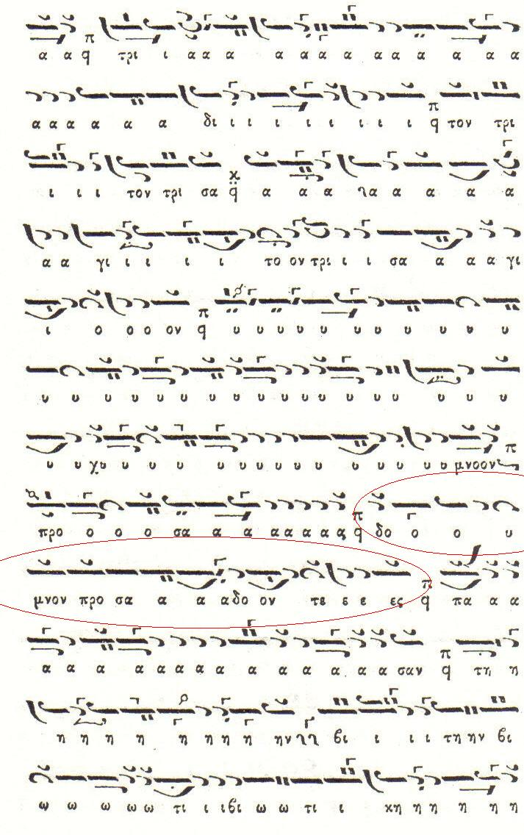
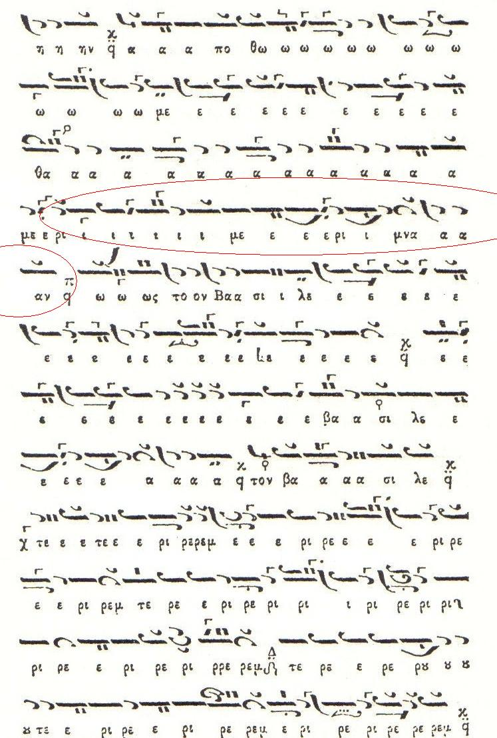

Slide 13
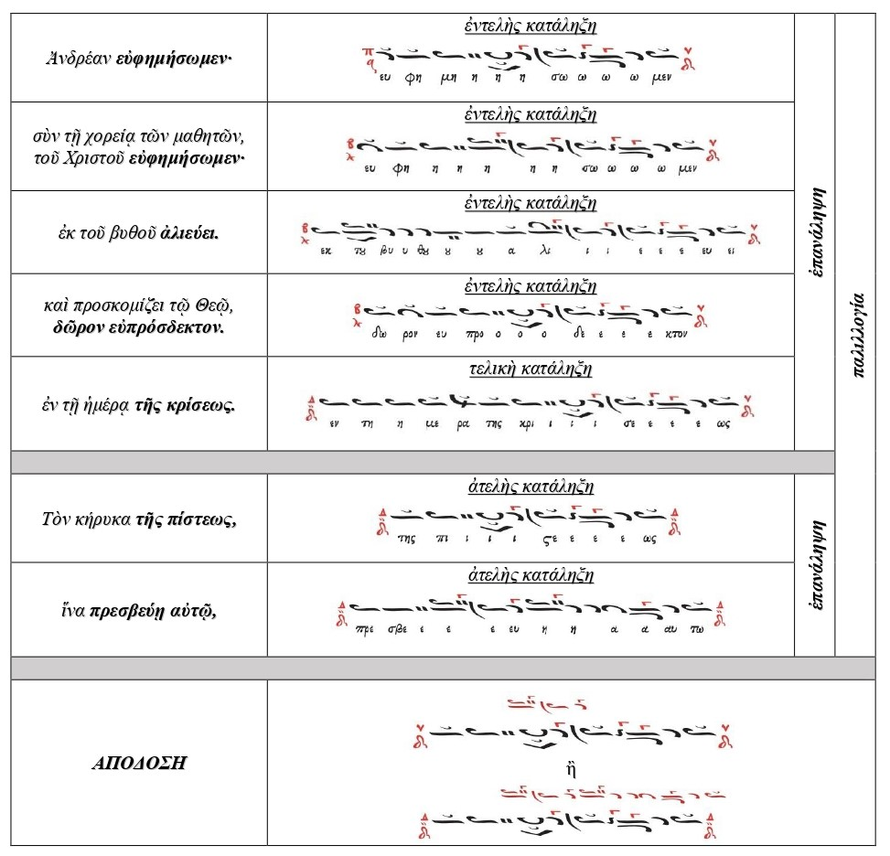

Slide 15
Πρέπει νὰ ὑπογραμμισθεῖ, γιὰ μιὰν ἀκόμη φορά, ὅτι ἡ τεχνικὴ τῆς ἐπανάληψης ἀποκτᾶ καίρια σημασία γιὰ τὴ διαδικασία κατανόησης κάθε βυζαντινῆς σύνθεσης, καθὼς καὶ ὅτι αὐτὴ βασίζεται στὸ περιεχόμενο καὶ τὴ μορφολογία τοῦ ἑκάστοτε μελοποιούμενου ποιητικοῦ κειμένου. Ὅλα ἐπαναλαμβάνονται, φανερὰ καὶ ἀποκεκαλυμμένα ἢ κρυφὰ καὶ συγκεκαλυμμένα. Σκοπὸς τοῦ μελετητῆ/ἑρμηνευτῆ εἶναι ἀκριβῶς νὰ ἐρευνήσει διεισδυτικά, νὰ ἀνακαλύψει συστηματικά, νὰ κατανοήσει οὐσιαστικὰ καὶ τέλος νὰ σχολιάσει μεθοδικὰ τὴν τεχνικὴ τῆς ἐπανάληψης, ὅπως αὐτὴ χρησιμοποιεῖται ἀπὸ κάθε μελοποιό. Ἰδιαίτερα, ὅμως, σημαντικὴ γιὰ τὸ συζητούμενο θέμα εἶναι ἡ ἐπιλογὴ τῶν λέξεων ἢ τῶν ποιητικῶν φράσεων ἐπὶ τῶν ὁποίων ἑδράζονται οἱ συγκεκριμένες τεχνικὲς τῆς ἐπανάληψης ἢ τῆς παλιλλογίας.
Μὲ βάση τὶς παραπάνω παρατηρήσεις, οἱ μελετητὲς/ἑρμηνευτὲς δύνανται νὰ ἐξοικειωθοῦν μὲ τὴν ἱκανότητα κατανόησης ὁποιουδήποτε μελοποιήματος· ἐπιβάλλεται νὰ ἀναπτύξουν δημιουργικὴ φαντασία, προκειμένου νὰ ἀποκτήσουν ἐκεῖνες τὶς ἐρευνητικὲς/ἑρμηνευτικὲς δεξιότητες ποὺ θὰ μποροῦσαν νὰ τοὺς ὁδηγήσουν σὲ μιὰν οὐσιαστικὴ σκιαγράφηση καὶ πανοραμικὴ ἐπισκόπηση ὁποιουδήποτε μελοποιήματος, κατανοώντας το πρωτογενῶς ποιητικὰ καὶ δευτερογενῶς μουσικολογικά.

Slide 16
Συμπερασματικά: δὲν ὑπάρχει μέλος στὴν ὀρθόδοξη λατρεία, μελωδία ὁποιασδήποτε μορφῆς, ποὺ νὰ μὴ προδιαμορφώνεται ἀπὸ τὴ σύσταση, τὴ μορφολογία, τὸ νόημα, φιλολογικὸ καὶ θεολογικό, καὶ βέβαια τὴ μετρικὴ τοῦ ἑκάστοτε μελοποιούμενου ποιητικοῦ κειμένου.
Μουσικολογικά, ἔχουμε νὰ ἀντιμετωπίσουμε μιὰ «διάσταση»: ἀπὸ τὴ μία ὑφίστανται οἱ εἰδότες τὰ τοῦ Λόγου, φιλόλογοι καὶ θεολόγοι, ἐνῶ βέβαια ἀπὸ τὴν ἄλλη εἶναι γνωστοὶ οἱ γνωρίζοντες καλὰ τὰ τοῦ Μέλους, μουσικοὶ καὶ ψάλτες καὶ μουσικολόγοι. Ἑκάτεροι, ἀσχολοῦνται, κήδονται, μεριμνοῦν καὶ τυρβάζουν περὶ ὡσαύτως ἑκάτερα: τὰ τοῦ Λόγου οἱ μέν, τὰ τοῦ Μέλους οἱ δέ.
Εἶναι πλέον ἀναγκαῖο νὰ διαμορφωθεῖ ἕνα νέο σῶμα «εἰδότων», ποὺ θὰ γνωρίζουν, θὰ μελετοῦν, θὰ κατανοοῦν καὶ θὰ διακονοῦν τὸ συναμφότερο: Λόγο καὶ Μέλος.
Τὸ Μέλος εἶναι προδιαμορφωμένο ἀπὸ τὸν Λόγο. Στὸν Λόγο ἐνυπάρχει, λανθανόντως ἐγκιβωτισμένο, τὸ Μέλος. Ἡ ἀνακάλυψη καὶ προβολὴ ὡς βασικοῦ μουσικολογικοῦ διακυβεύματος αὐτῆς τῆς συναλληλίας, τῆς σύμπλευσης καὶ τῆς συνύπαρξης Λόγου καὶ Μέλους, θὰ εἶναι ἀποκαλυπτικὴ καὶ ἐξαιρετικὰ ἐπωφελής.

